Slide 1


Slide 2
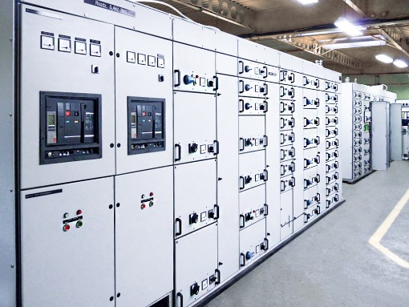
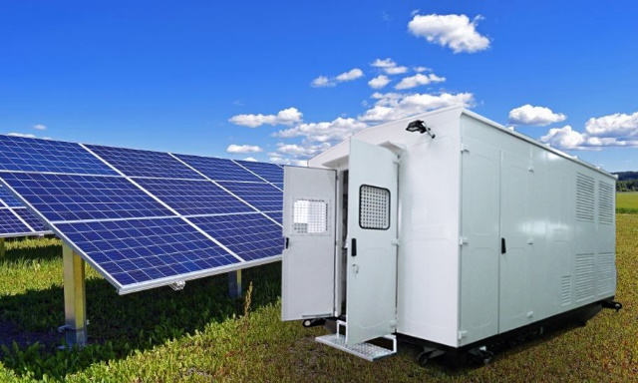
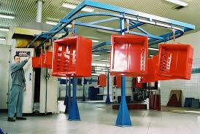
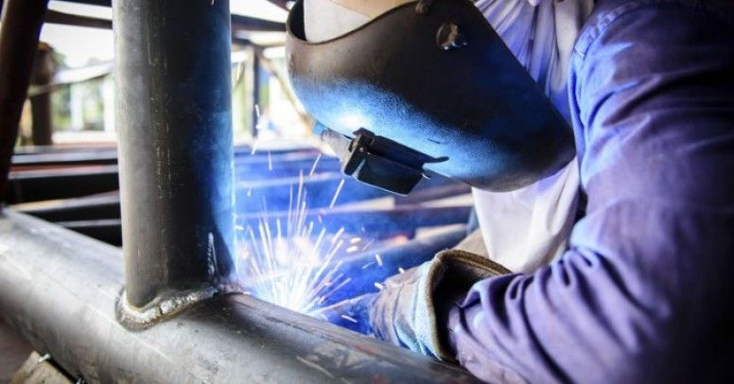
ATP PROJECT sp. z o.o. to przedsiębiorstwo dostarczające rozwiązania dla energetyki przemysłowej
Projekt, produkcja, prefabrykacja, dostawa, montaż, uruchomienie i serwis urządzeń elektroenergetycznych oraz innych wyrobów metalowych

Slide 3
Profile działalności ATP Project
Rozdzielnice elektryczne
Szafy automatyki i sterowań
Kontenerowe stacje transformatorowe
Usługi w zakresie obróbki metalu oraz usługi lakierni proszkowej

Slide 4
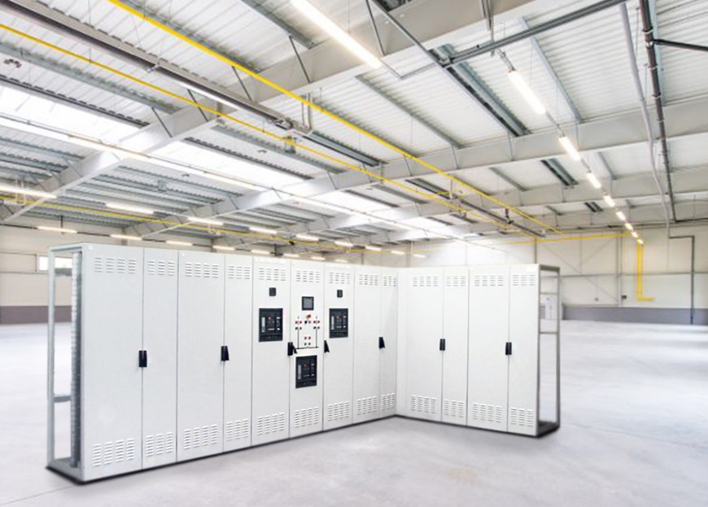
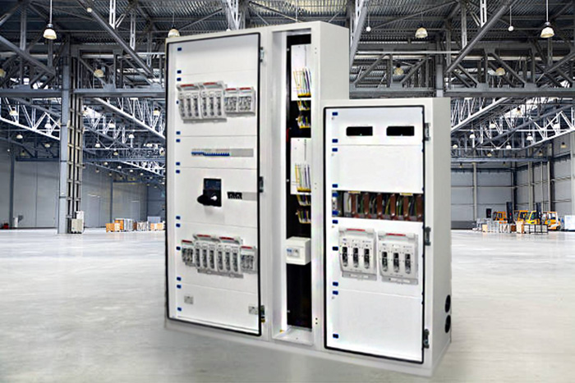
Rozdzielnice elektryczne
W zakresie urządzeń rozdzielczych wykonujemy:
Systemy rozdzielnic do rozdziału dużych mocy w pełnym zakresie prądowym;
rozdzielnice średniego napięcia;
rozdzielnice niskiego napięcia;
szafki oświetleniowe i kablowe;
urządzenia rozdzielcze do zasilania budynków mieszkalnych;
urządzenia do zasilania placów budów;
rozdzielnice szafkowe do słupów stacji transformatorowych;
Do powyższych wyrobów dostarczamy usługę pełnej prefabrykacji w urządzenia automatyki

Slide 5
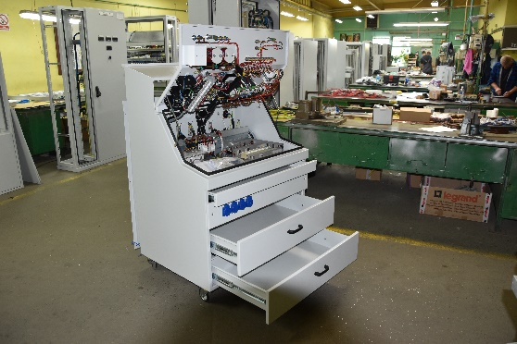
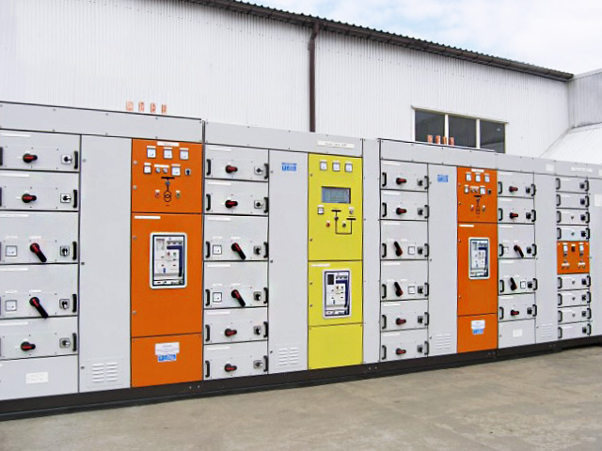

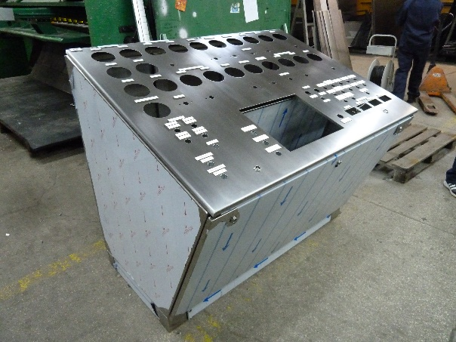
Szafy automatyki i sterowań
Część konstrukcyjna wykonywana pod konkretny projekt zleceniodawcy lub przy współpracy z naszymi projektantami.
Część elektryczna szaf wykonywana jest w oparciu o dostarczoną dokumentację projektową oraz według określonych cech funkcjonalnych, stopnia ochrony IP, kolorystyki i ogólnych zaleceń co do rozmieszczenia aparatury.

Slide 6
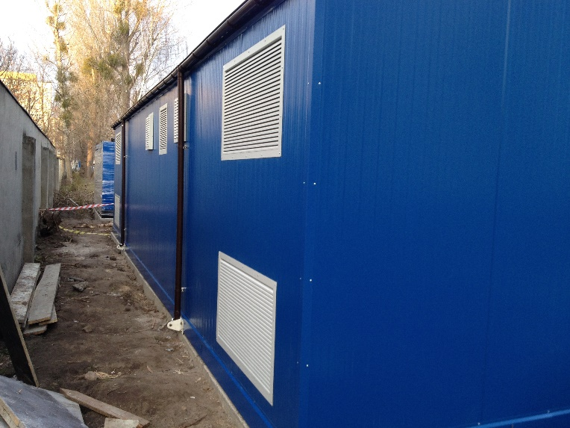
Kontenerowe stacje transformatorowe
Kontenerowe stacje transformatorowe
Solidna rama stalowa obudowana płytą warstwową.
Standardy IP43, IOP 23D
Możliwość dowolnego rozbudowania rozmiaru
Komora trafo z szynami jezdnymi
Stacje kontenerowe na napięcie do 30 kV
Niska waga, swobodny dostęp do rozdzielnic NN/SN
Krótki czas montażu na obiekcie
Duże możliwości konfiguracji rozdzielnic NN/SN
Niski koszt transportu

Slide 7
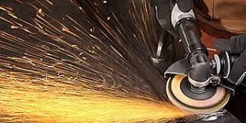
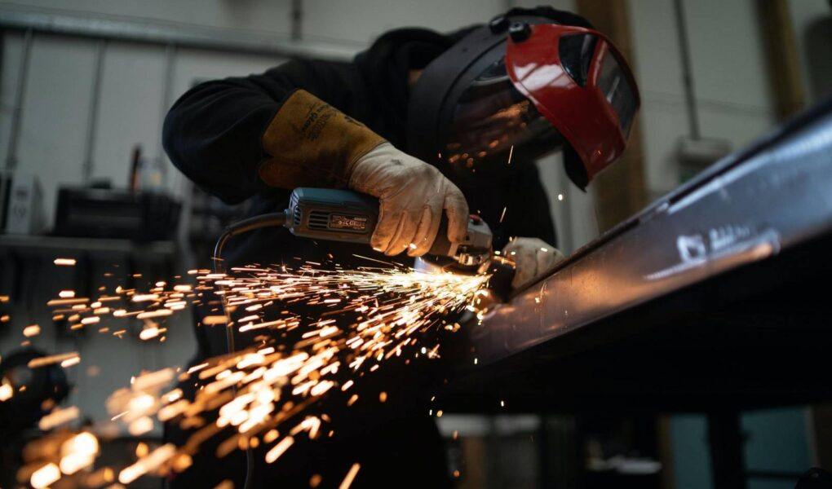
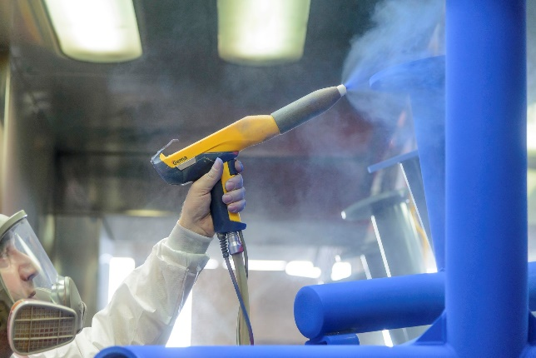
Usługi obróbki metalu
Lakiernia
W zakresie wyrobów metalowych wykonujemy:
Wszelkie konstrukcje i elementy z blachy, profili stalowych,
aluminiowych lub stali nierdzewnej.
Metalowe elementy budynków, bramy, drzwi, okna, ogrodzenia.
Kabiny operatorskie, kontenery socjalne, przemysłowe, osłony
Wykonawstwo w oparciu o dostarczoną dokumentację lub pomoc w projektowaniu.
inne wyroby stalowe wg dostarczonej dokumentacji.
Usługi cięcia, gięcia, spawania, innej obróbki metalu.
Usługi lakierowania proszkowego

